Slide 1

Notes:
FALA DO PROFESSOR: Bem-vindos à aula ao vivo da Unidade 4 — e à última aula ao vivo da disciplina! Hoje vamos construir, em tempo real, o mini framework que projetamos nas aulas anteriores. Este é o momento de integrar tudo o que estudamos: Router, Middlewares, Pipeline, Request/Response Enhancement e HTTP Server Wrapper. Vamos construir cada componente, testar e comparar com o Express.

Slide 2
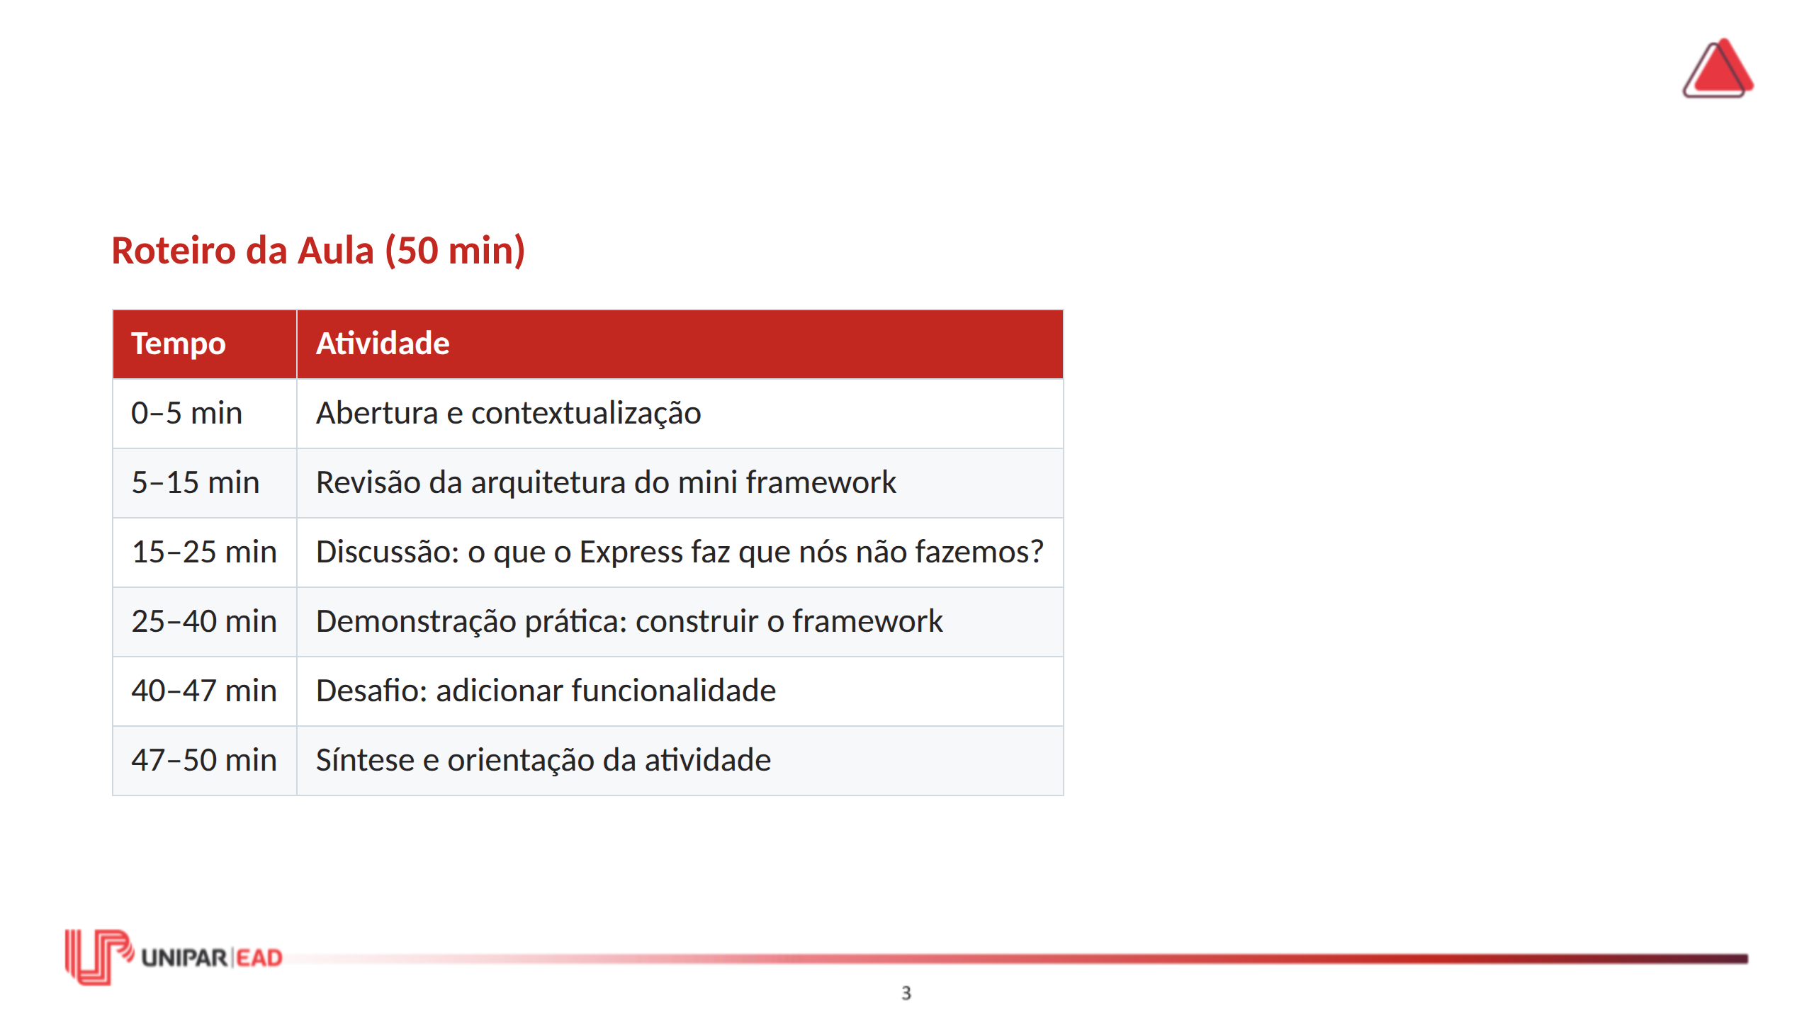

Slide 3
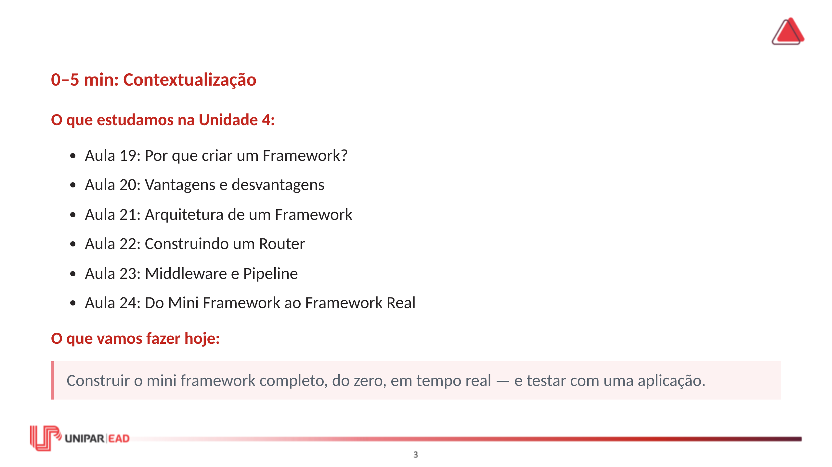

Slide 4
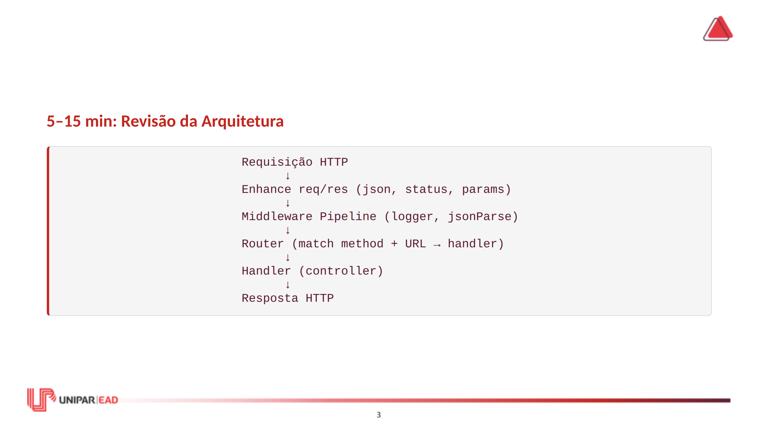

Slide 5
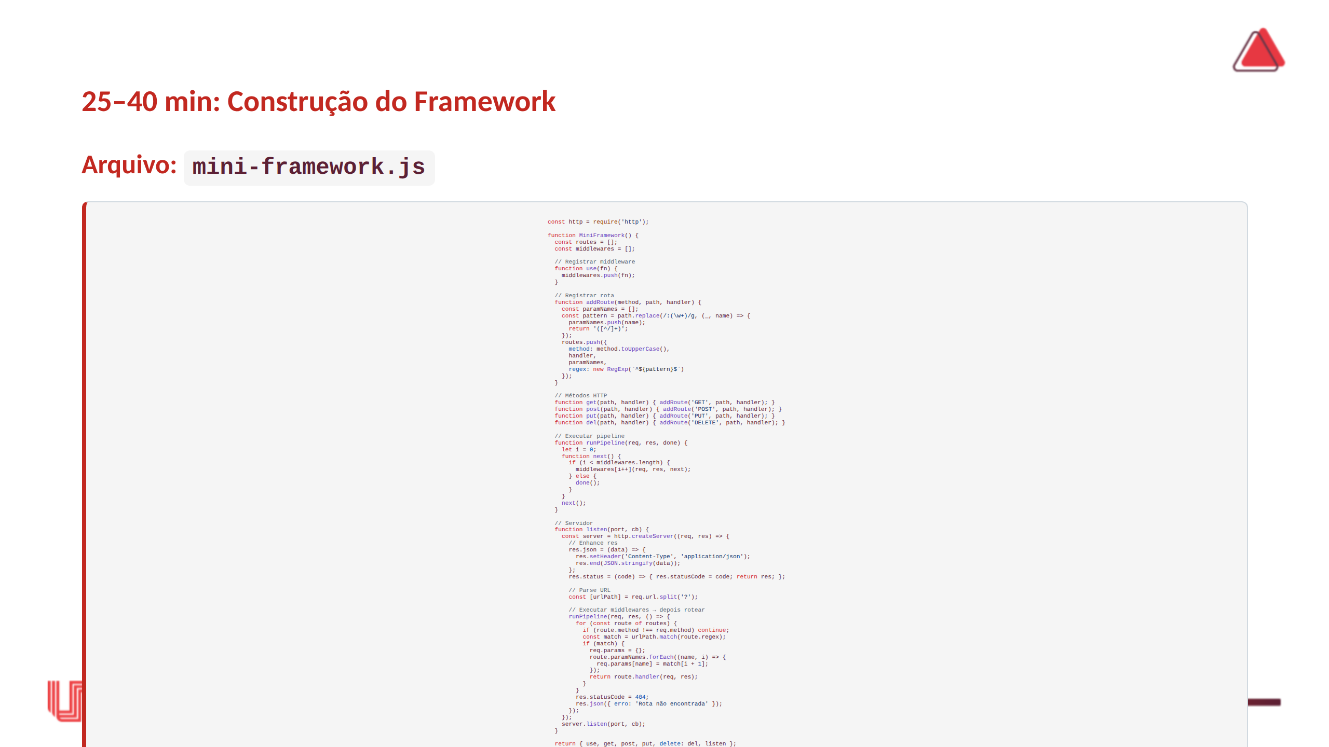

Slide 6
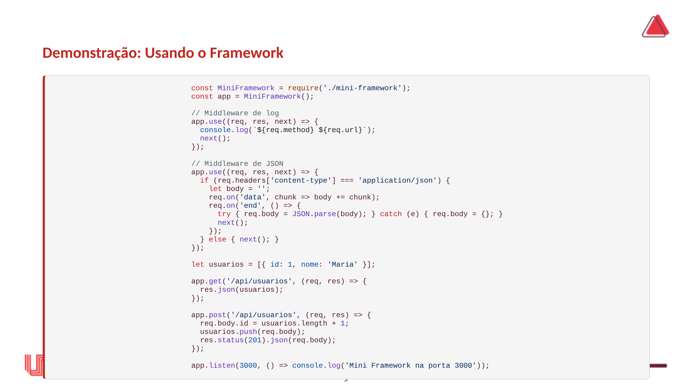

Slide 7
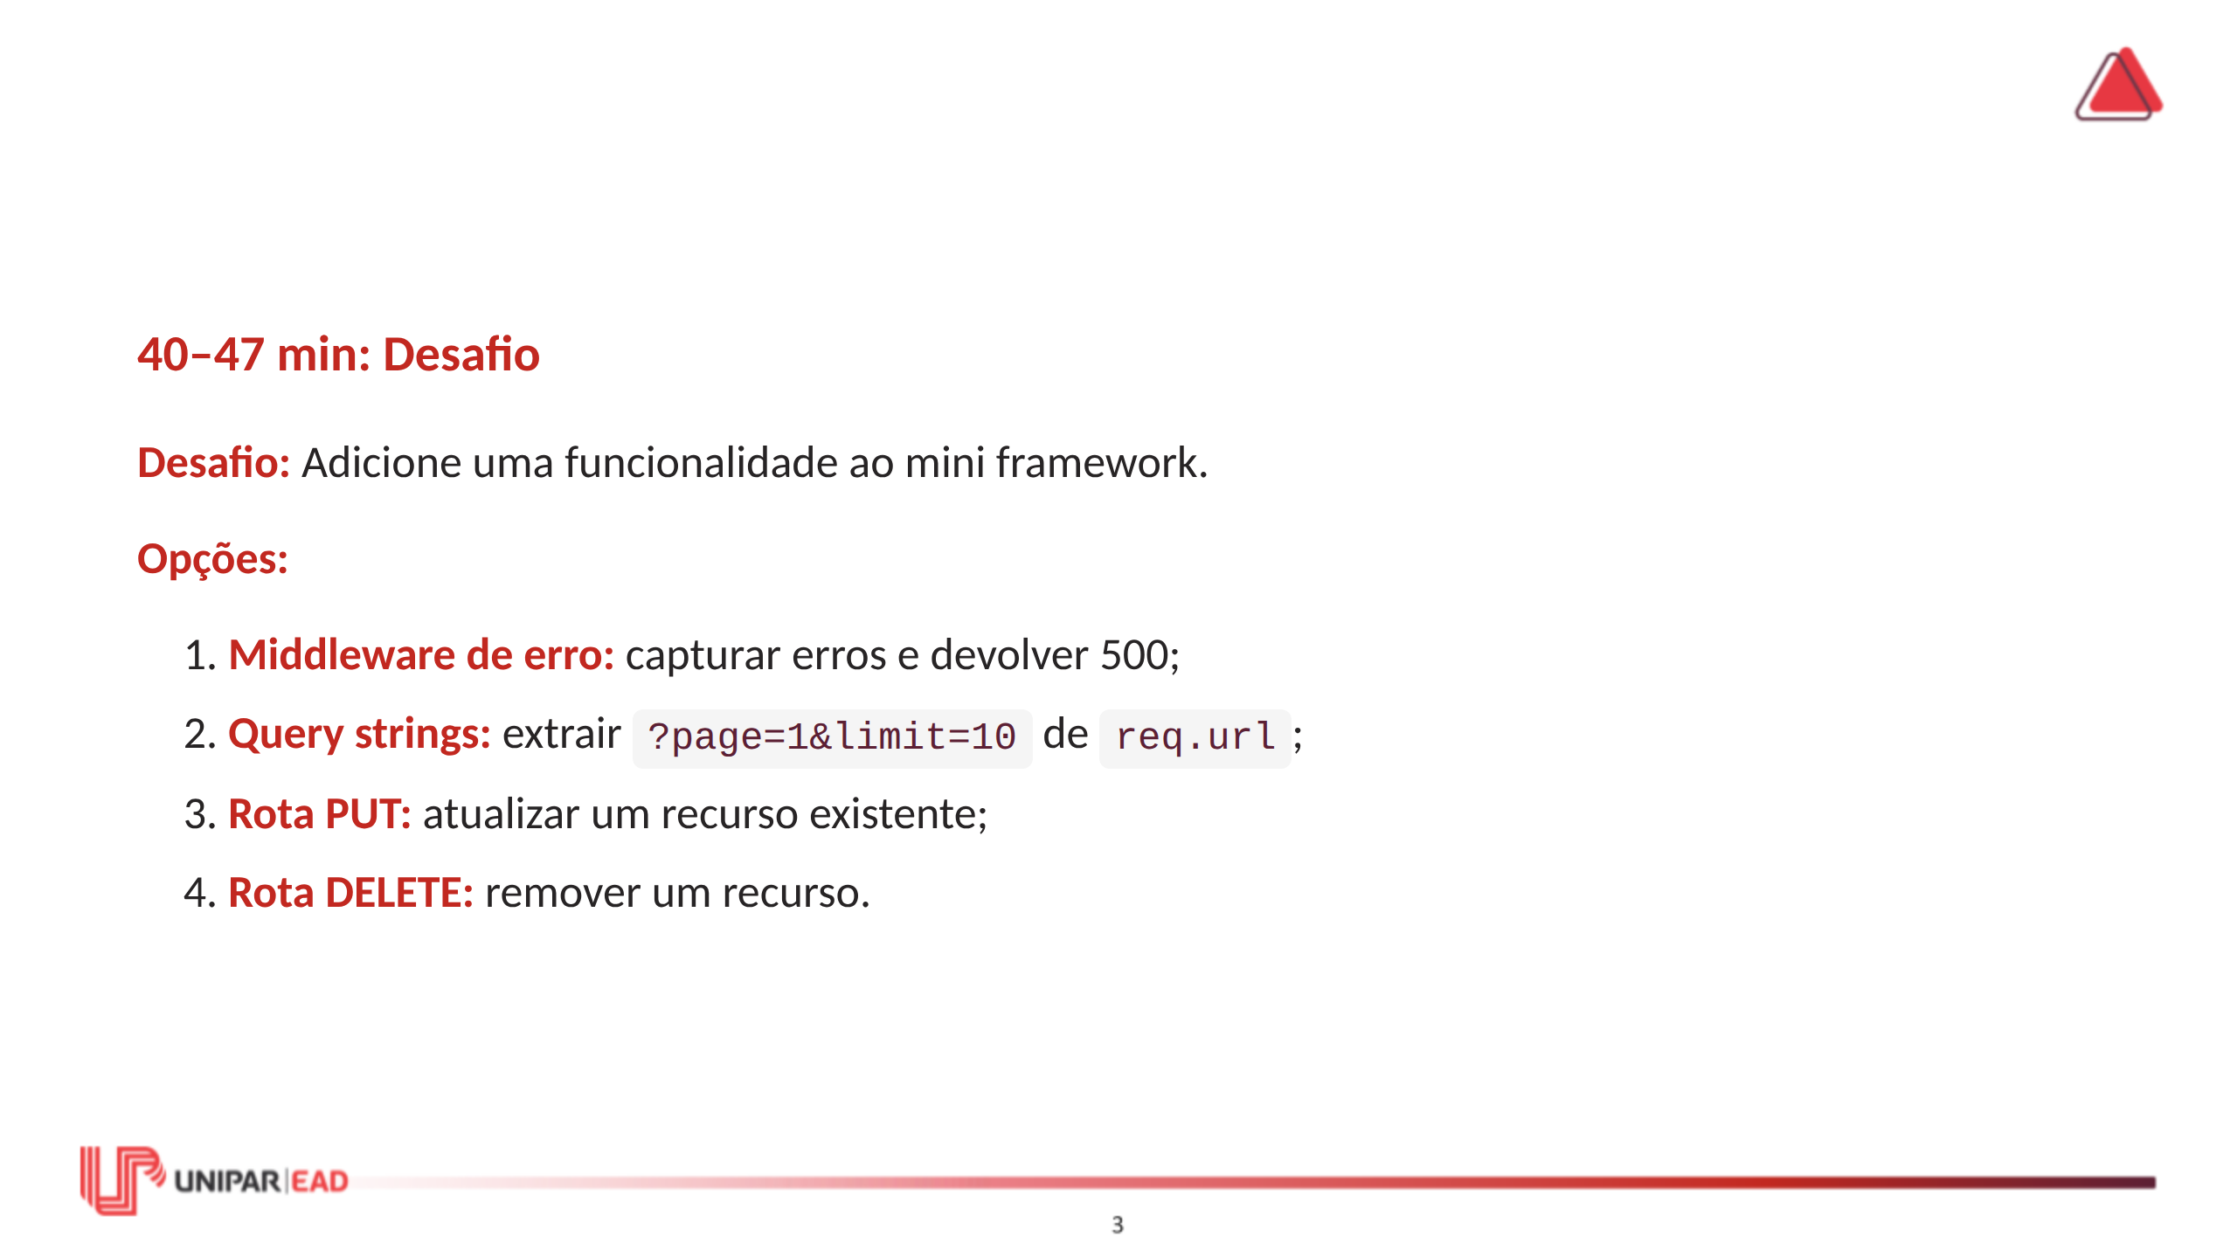

Slide 8
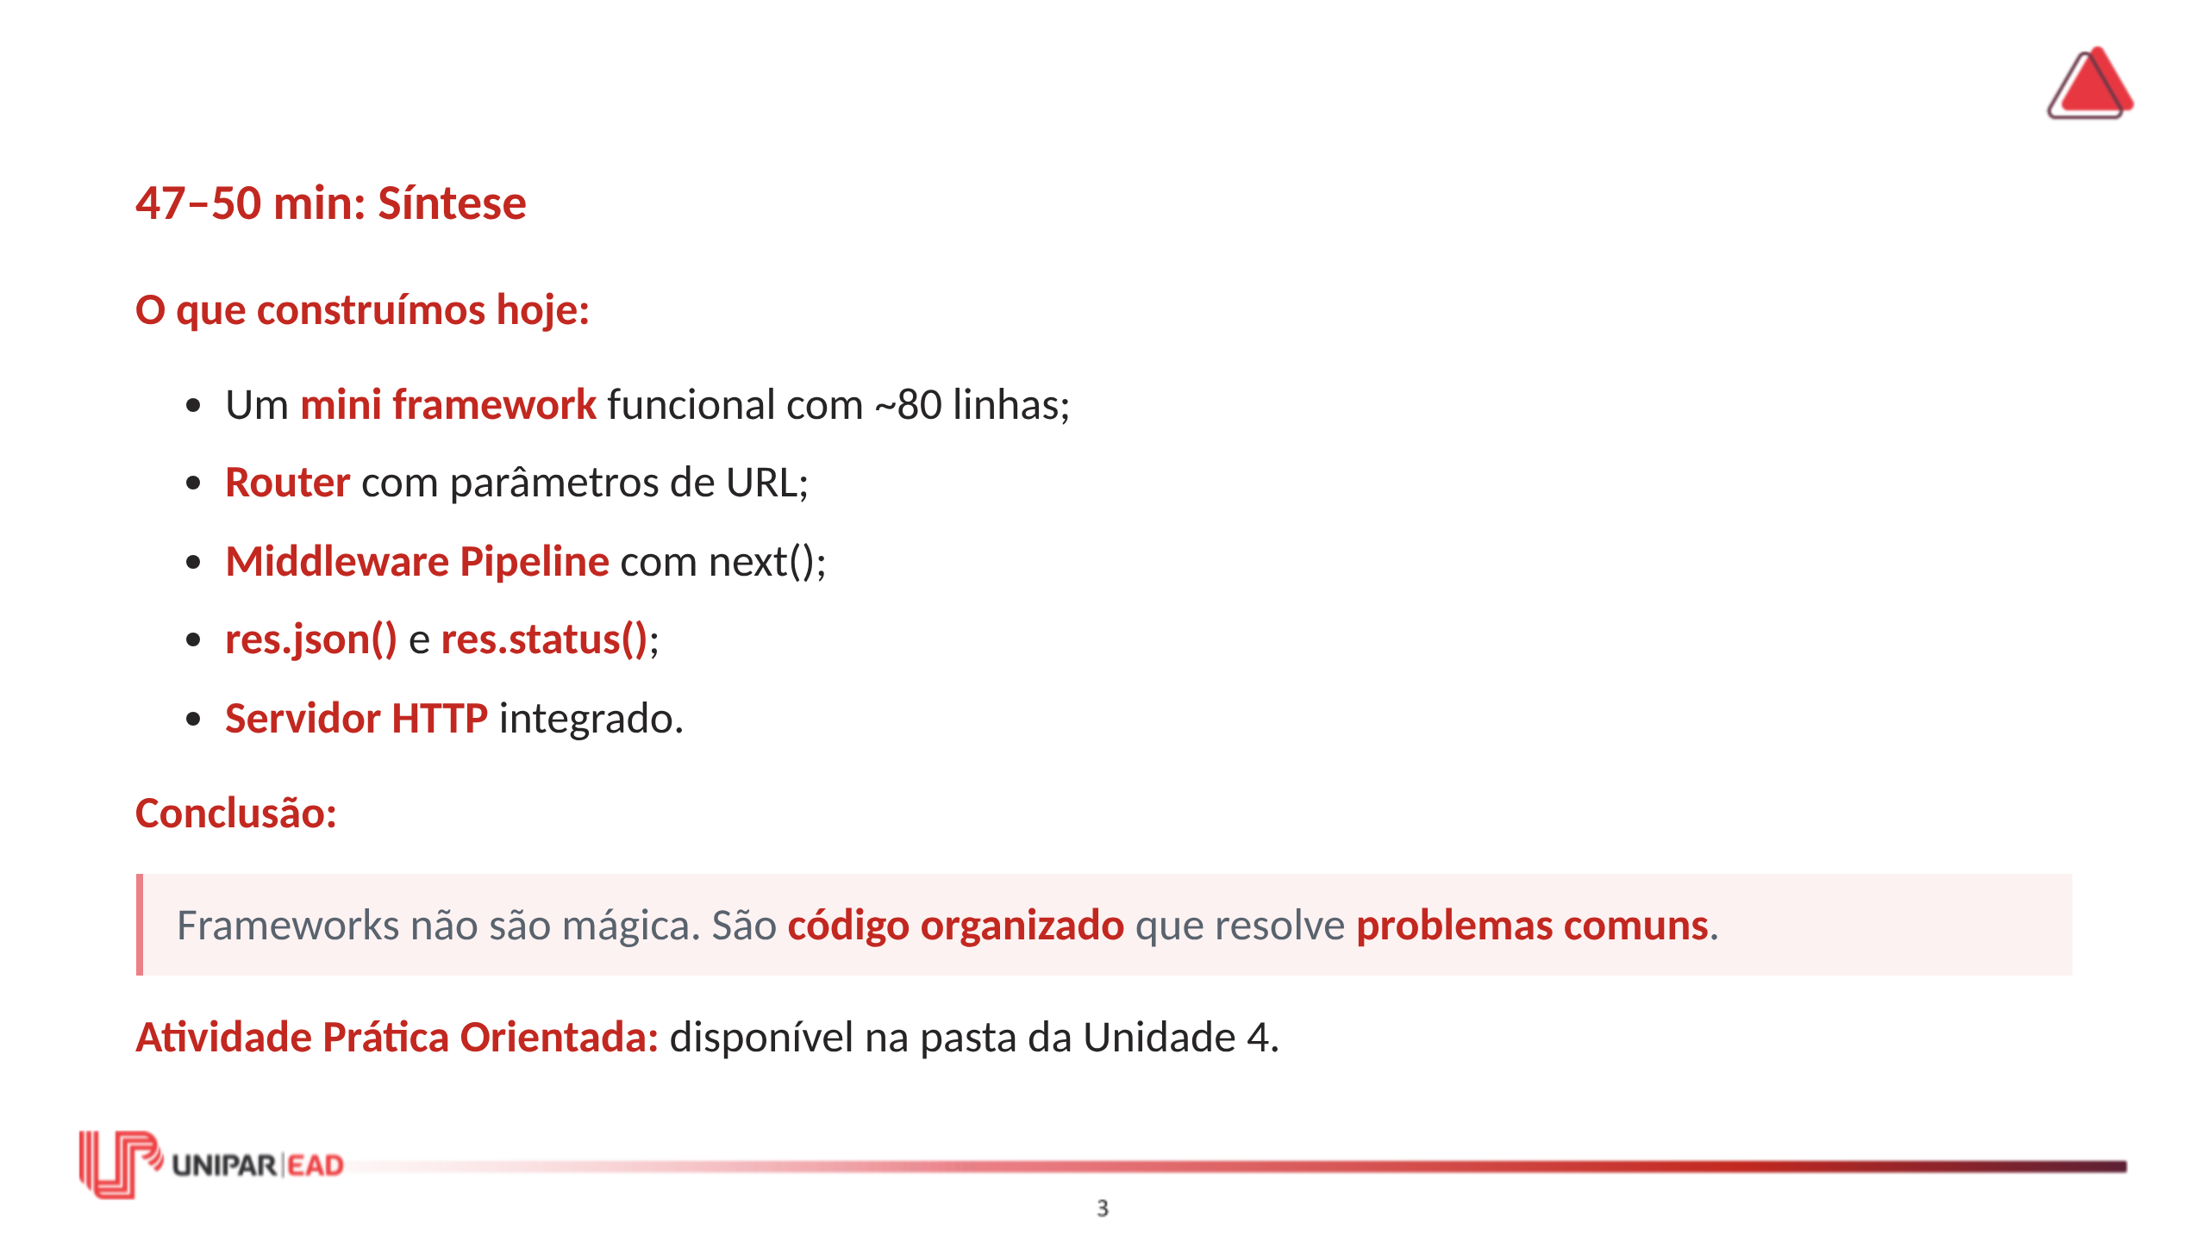
Notes:
FALA DO PROFESSOR: Hoje construímos um framework funcional em menos de 80 linhas. Ele tem Router, Middlewares, parâmetros de URL, res.json(), res.status() — os mesmos fundamentos do Express. A atividade prática da Unidade 4 está disponível. Ela pede que você estenda o mini framework com funcionalidades adicionais. Esta foi a última aula ao vivo da disciplina. Nas próximas semanas, vamos trabalhar nas atividades práticas e na preparação para a avaliação. Obrigado pela participação!

Slide 9


